Slide 1
Bia
Folláin

Slide 2
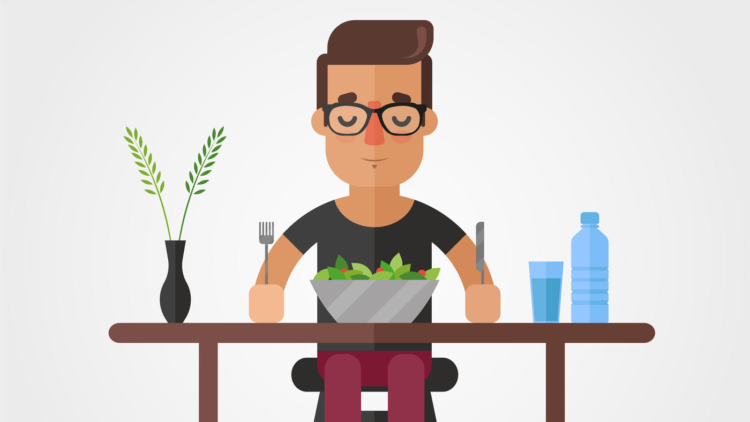
Teastaíonn cineálacha éagsúla bia ó do cholainn chun go mbeidh tú sláintiúil.
Tugann bia fuinneamh dúinn.

Slide 3
Seo Pirimid an Bhia. Is léiriú í ar na cineálacha bia ba cheart dúinn a ithe.
Bia a bhfuil cuid mhór saille, salainn agus siúcra ann
Olaí, saillte agus leatháin
Feoil, éineoil, iasc, uibheacha, pónairí, cnónna
Bainne, iógart agus cáis
Gránaigh agus arán slánghráin, pasta, prátaí agus rís
Glasraí, sailéid agus torthaí
Ba cheart mórán den bhia ag bun na pirimide a ithe agus beagán den bhia ag an mbarr.

Slide 4
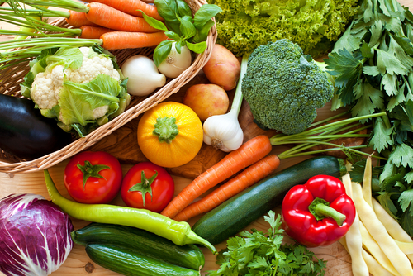
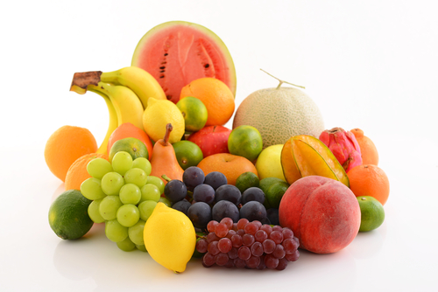
Glasraí, sailéid agus torthaí
Tá glasraí, sailéid agus torthaí ag bun na pirimide. Tá vitimíní sna glasraí, sna sailéid agus sna torthaí. Coinníonn vitimíní an corp folláin.
Ba cheart 5–7 sciar den chineál seo bia a ithe in aghaidh an lae.

Slide 5
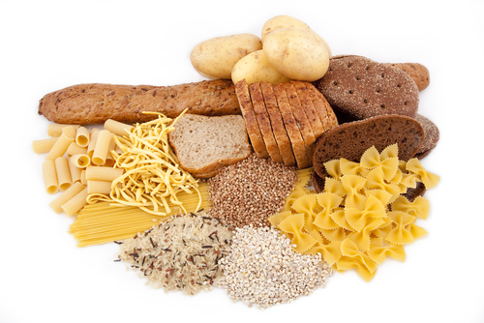
Gránaigh agus arán slánghráin, pasta, prátaí agus rís
Tá carbaihiodráití in arán, sna gránaigh, i bprátaí, i rís agus i bpasta. Tugann carbaihiodráití fuinneamh dúinn.
Ba cheart 3–5 sciar den chineál seo bia a ithe in aghaidh an lae.

Slide 6
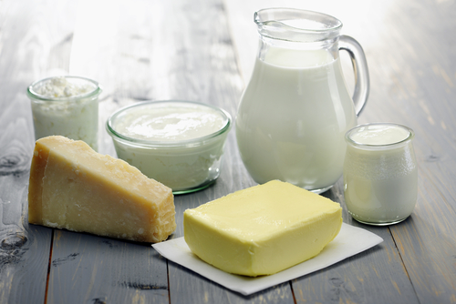
Bainne, iógart agus cáis
Tá cailciam i dtáirgí déiríochta, e.g. bainne, iógart agus cáis. Mianra an-tábhachtach is ea cailciam. Coinníonn sé ár gcnámha agus ár bhfiacla láidir.
Ba cheart 3 sciar den chineál seo bia a ithe in aghaidh an lae.

Slide 7
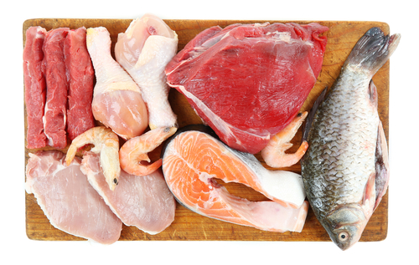
Feoil, éineoil, iasc, uibheacha, pónairí, cnónna
Tá próitéin sna cineálacha seo bia. Cabhraíonn an phróitéin le fás agus le feidhmiú an choirp.
Mianra an-tábhachtach is ea iarann. Bíonn méid áirithe iarainn i do chuid fola. Cuidíonn an t-iarann sin le hocsaigin a iompar thart ar do chorp. Tá iarann i bhfeoil dhearg agus i nglasraí duilleogacha glasa.
Ba cheart 2 sciar de na cineálacha seo bia a ithe in aghaidh an lae.

Slide 8
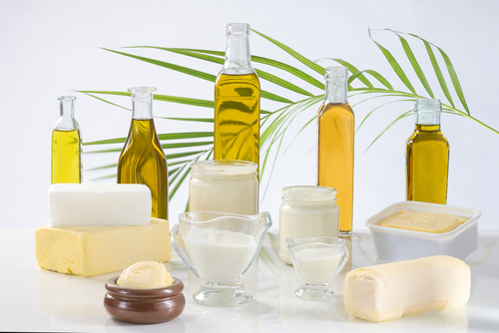
Olaí, saillte agus leatháin
Faighimid fuinneamh ó na holaí, na saillte agus na leatháin. Is fearr go mór an fuinneamh a thugann na carbaihiodráití dúinn, áfach, ná an fuinneamh a thugann an tsaill dúinn.
Níor cheart ach beagán den chineál seo bia a ithe.

Slide 9
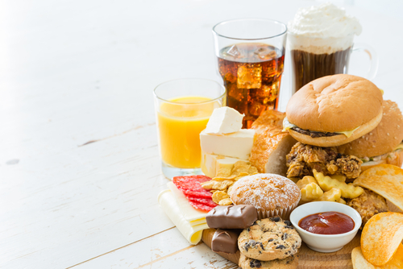
Bia a bhfuil cuid mhór saille, salainn agus siúcra ann
Ar sheilf uachtarach na pirimide atá an bia seo. I measc an bhia atá ar an tseilf seo tá milseáin, cácaí, bia beagmhaitheasa agus bia friochta. Bia próiseáilte is ea cuid mhór de.
Níor cheart bia den chineál seo a ithe ach go hannamh mar ní bia folláin é.

Slide 10
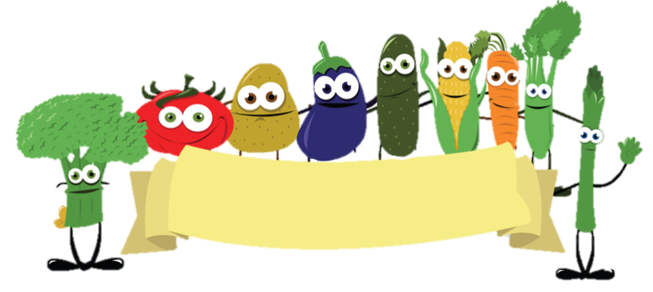
Cabhraíonn cruth na pirimide linn cuimhneamh ar an méid bia as gach seilf ba chóir dúinn a ithe gach lá.
Glasraí, sailéid agus torthaí
Feoil, éineoil, iasc, uibheacha, pónairí agus cnónna
Olaí, saillte agus leatháin
Gránaigh agus arán slánghráin, pasta, prátaí agus rís
Bia a bhfuil
cuid mhór
saille, salainn agus siúcra ann
Bainne, cáis agus iógart
Cá dtéann na cineálacha éagsúla bia ar phirimid an bhia?

Slide 11
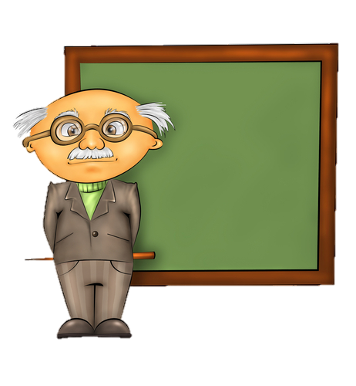
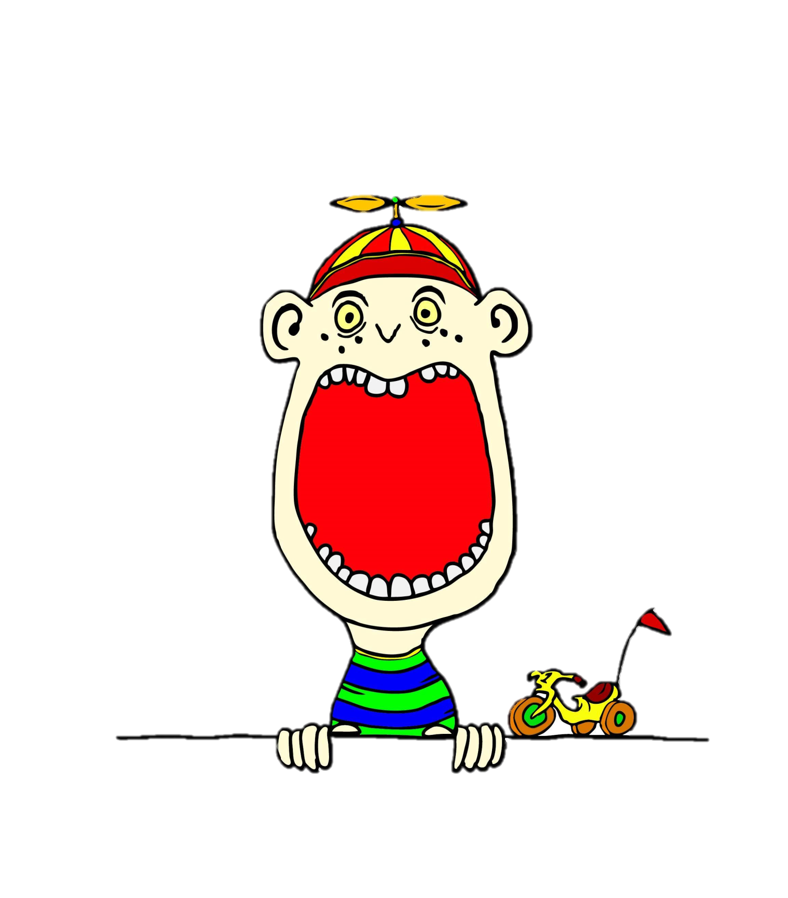
An cuimhin libh cad is ainm don phróiseas ina mbriseann do cholainn anuas an bia a itheann tú?
Díleá

Slide 12
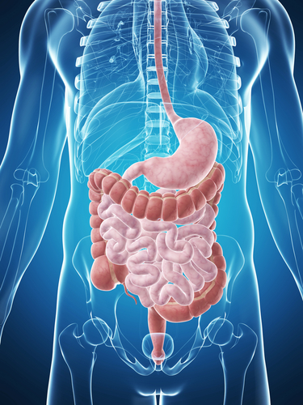
An féidir leat codanna an chórais díleá a ainmniú?
1
An t-éasafagas
An goile
2
An stéig mhór
3
An stéig bheag
4
An reicteam
An t-anas
5
6
Notes:
12

Slide 13
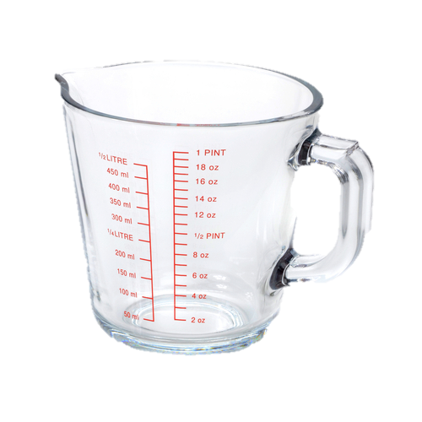
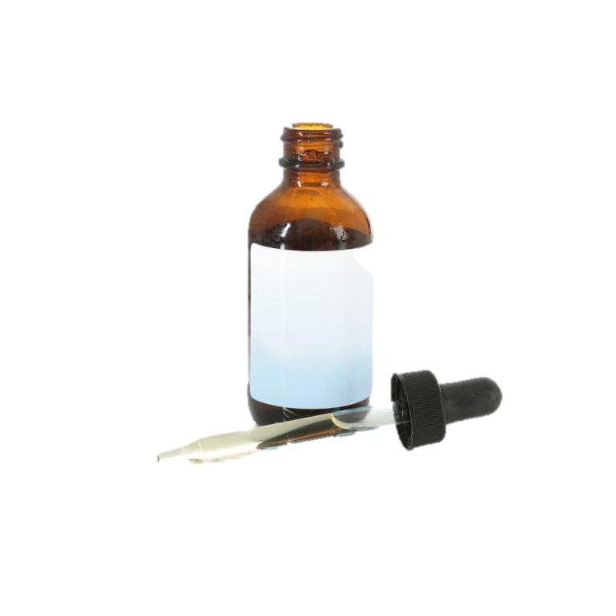
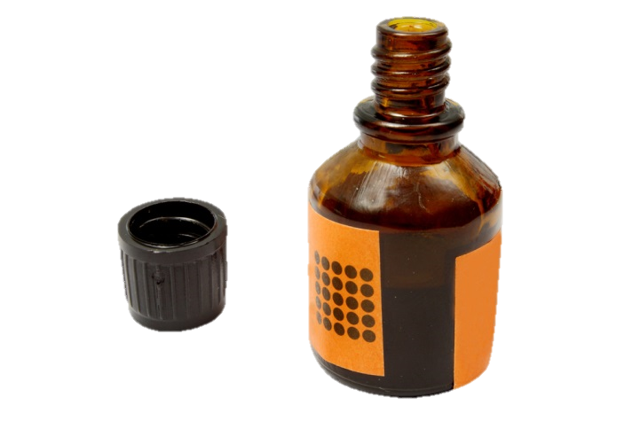
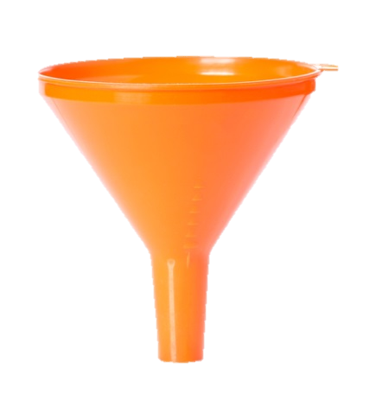
Turgnamh: Ábhair a bhfuil stáirse iontu a aimsiú
Is carbaihiodráit é an stáirse.
Fearas
Tuaslagán iaidín agus braonbhuidéal (ar fáil ón bpoitigéir)
Crúiscín tomhais
Tonnadóir
Uisce
Samplaí don tástáil, e.g. páipéar, cairtchlár, plaisteach, arán, práta, úll, rís, pasta, plúr
Páipéar nuachta
Tá cur síos ar an turgnamh ar fáil ag: http://www.primaryscience.ie/media/flash/act2/act2_launch.htm

Slide 14
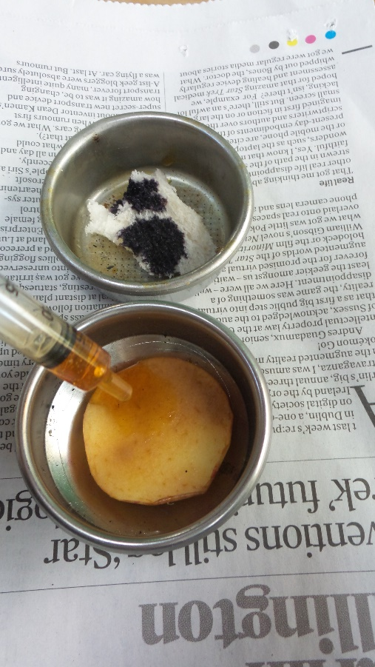
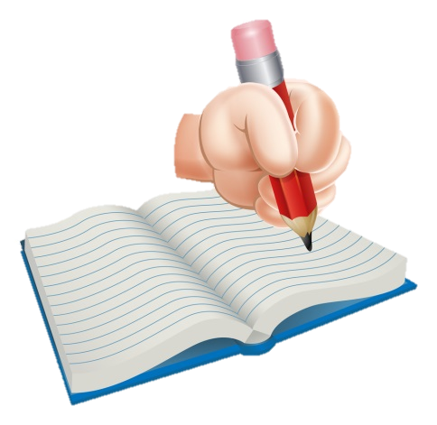
Modh
Caolaigh an tuaslagán iaidín le huisce (timpeall 1 : 10, iaidín : uisce)
Clúdaigh an bord leis an bpáipéar nuachta.
Cuir cúpla braon den tuaslagán iaidín ar gach ceann de na samplaí atá roghnaithe agat.
Breathnaigh an dtagann aon athrú ar dhath an iaidín.
Tagann dath dúghorm ar iaidín nuair a theagmhaíonn sé le stáirse.
Cláraigh na torthaí ar leathanach 29 den leabhar oibre.
Bí ar d’aire!
Fágann iaidín smál.
Ná cuir iaidín i do bhéal.
Nigh do lámha i ndiaidh na gníomhaíochta.

Slide 15
Fíor nó Bréagach?
Ráiteas | Fíor | Bréagach
Bristear anuas an bia a itheann tú sa chóras díleá.
Tugann bia fuinneamh dúinn.
Ba cheart mórán den bhia ag barr phirimid an bhia a ithe agus beagán den bhia ag an mbun.
Is as bainne a dhéantar táirgí déiríochta.
Vitimín is ea cailciam.
Tugann carbaihiodráití fuinneamh dúinn.
Cabhraíonn an phróitéin le fás agus le feidhmiú an choirp.
Is mianraí iad cailciam agus iarann.

Slide 16
Cliceáil ar an nasc seo thíos chun cluiche faoi phirimid an bhia a imirt:
http://www.somethingfishy.ie/childirish/ceacht7/ceachtgindex1.htm
Tuilleadh eolais le fáil ar an suíomh seo:
http://learning.gaa.ie/sites/default/files/7%20pupil%20SPHE_0.pdf
Tuilleadh eolais don mhúinteoir le fáil ar an suíomh seo:
http://agriaware.ie/uploads/files/pdfs/digin/diginroinn3.pdf

Slide 17
Íomhánna:
Christine Warner
Conor Fagan
Shutterstock
Rinneadh gach iarracht teacht ar úinéir an chóipchirt i gcás na n‑íomhánna atá ar na sleamhnáin seo. Má rinneadh faillí ar aon bhealach ó thaobh cóipchirt de ba cheart d’úinéir an chóipchirt teagmháil
a dhéanamh leis na foilsitheoirí. Beidh na foilsitheoirí lántoilteanach socruithe cuí a dhéanamh leis.
© Foras na Gaeilge, 2017
An Gúm, Foras na Gaeilge, 7 Cearnóg Mhuirfean, Baile Átha Cliath 2

